Slide 1
Муниципальное бюджетное учреждение дополнительного образования г.Казани «Детская музыкальная школа № 2» Проект подготовил преподаватель
Калинкина Регина Маратовна

Slide 2
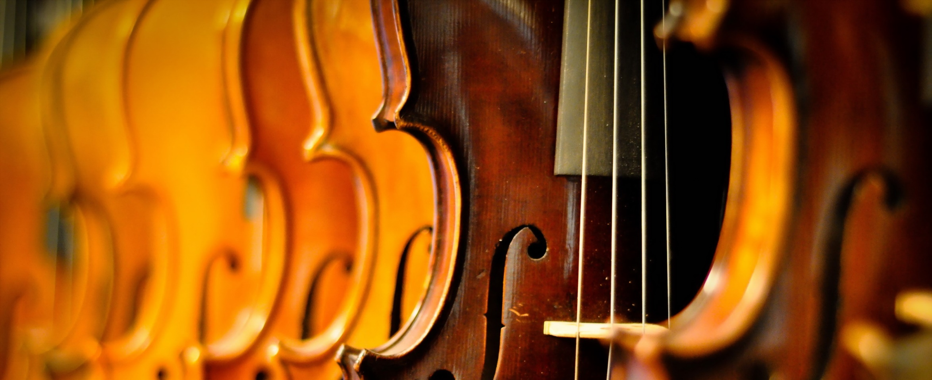
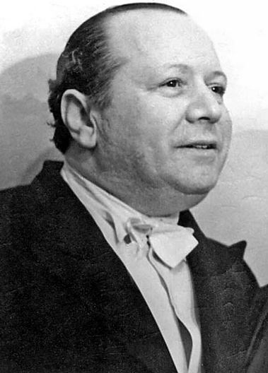
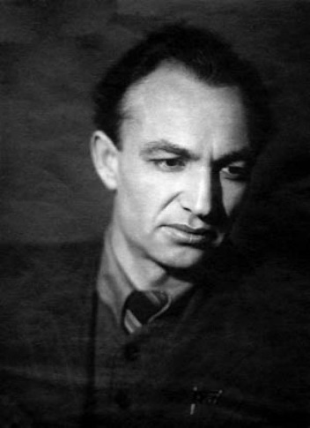
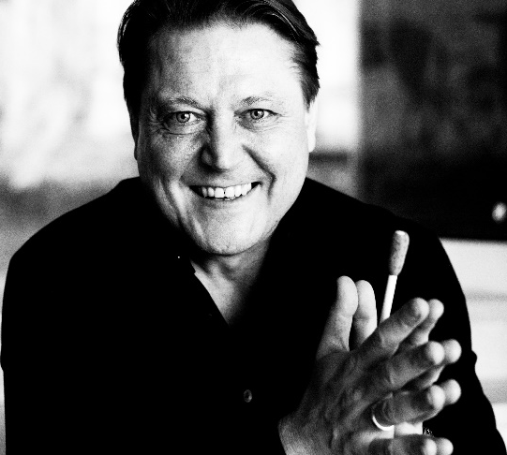
Государственный симфонический оркестр Республики Татарстан в лицах
От Жиганова до Сладковского

Slide 3
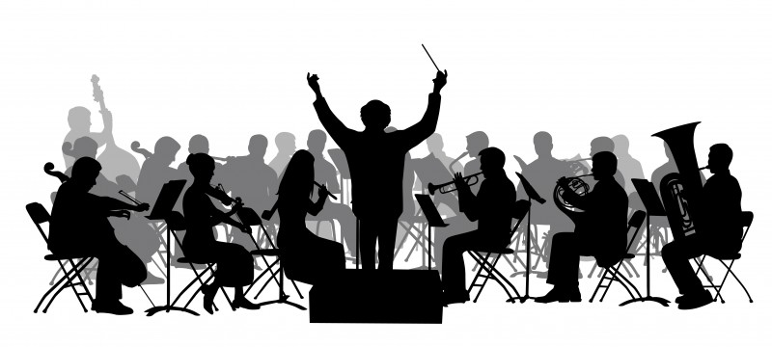
Кто такой дирижер

Slide 4
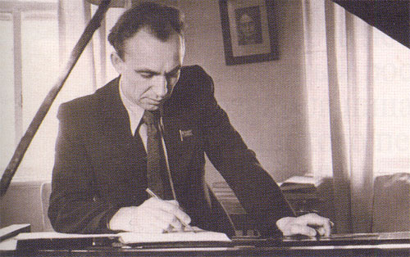
«Они же не знают,
я – детдомовский,
в смысле все выдержу,
а своего добьюсь!»
(Н.Жиганов)

Slide 5
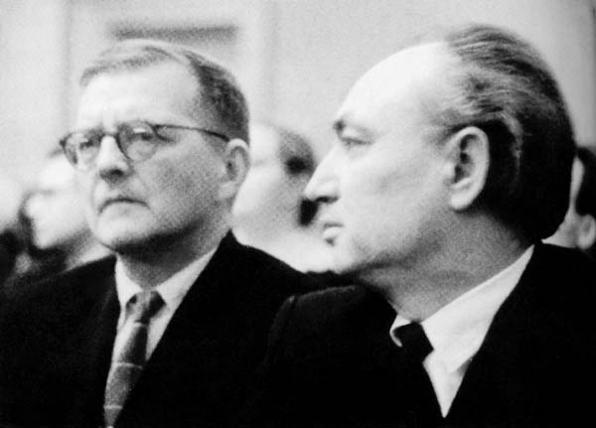
Назиб Жиганов с Дмитрием Шостаковичем
Казань, 1962 г.

Slide 6
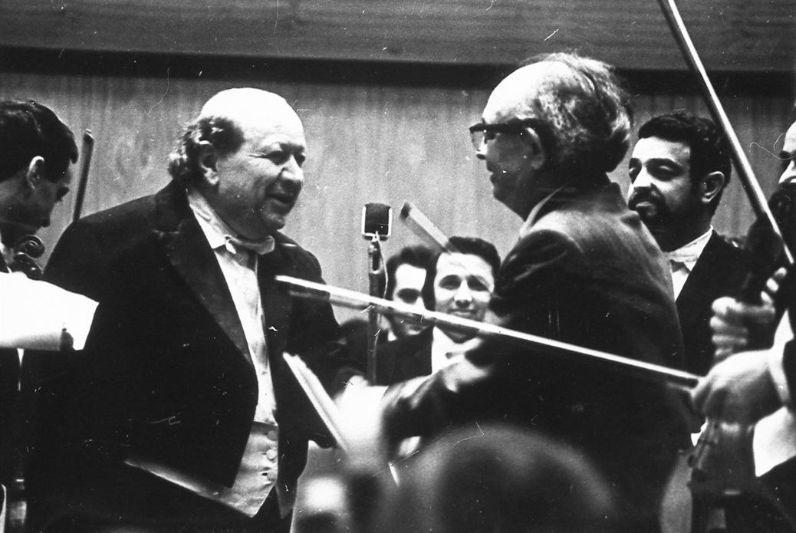
Натан Рахлин – первый дирижер ГСО РТ
Рахлин с Жигановым

Slide 7
Видео из архива ГСО РТ

Slide 8
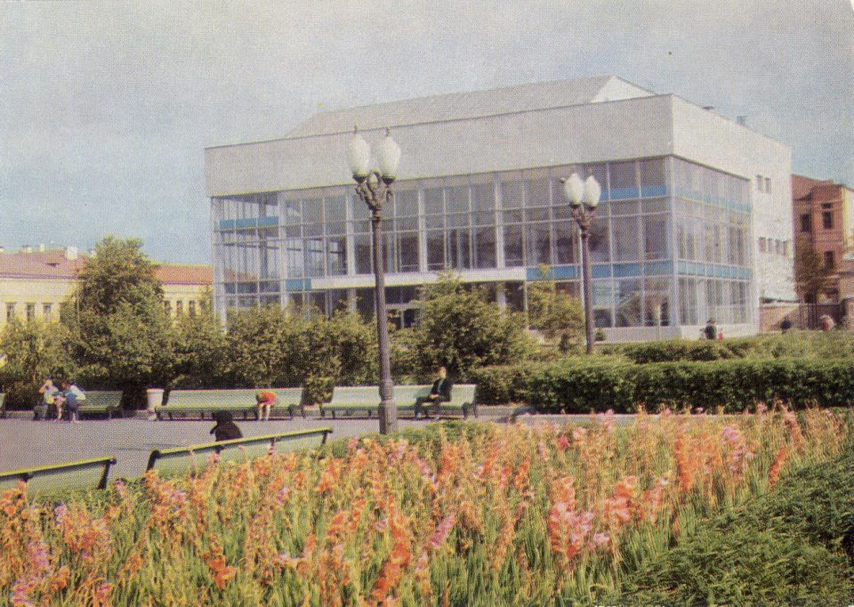
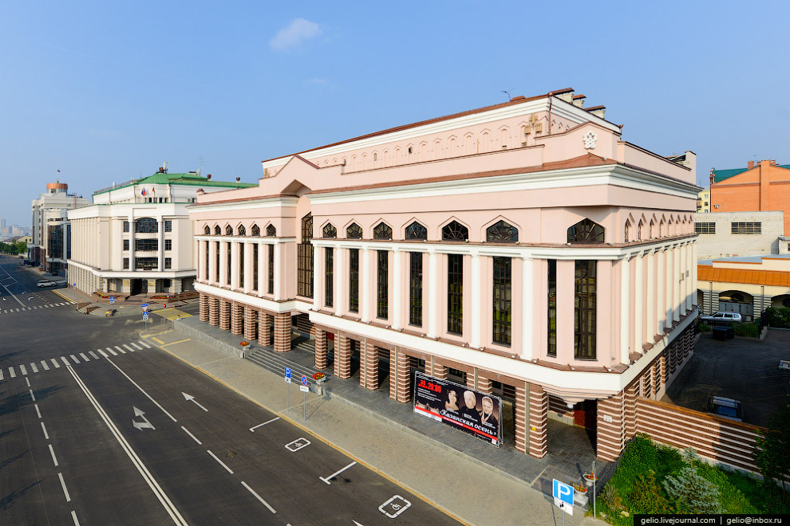
Большой концертный зал Наше время
Концертный зал «стекляшка»

Slide 9
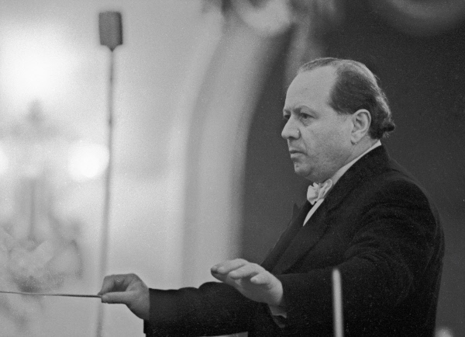
Натан Рахлин
1906 - 1979

Slide 10
Р.Яхин. Концерт для фортепиано с оркестром. За роялем автор, дирижер Н.Рахлин

Slide 11
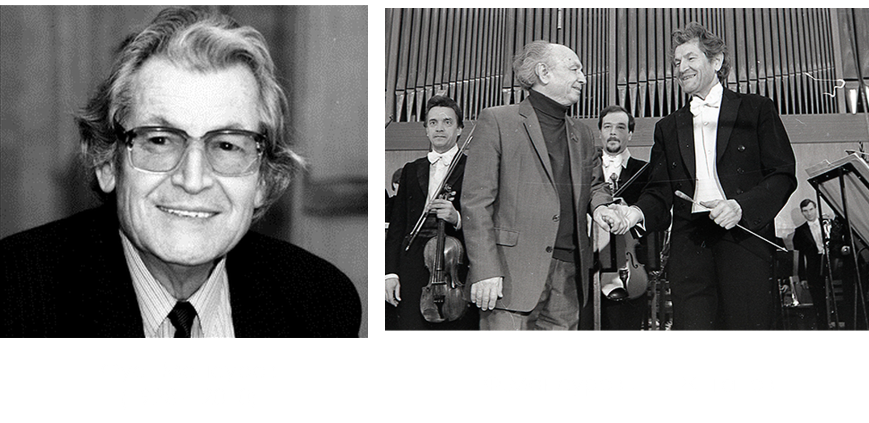

Slide 12
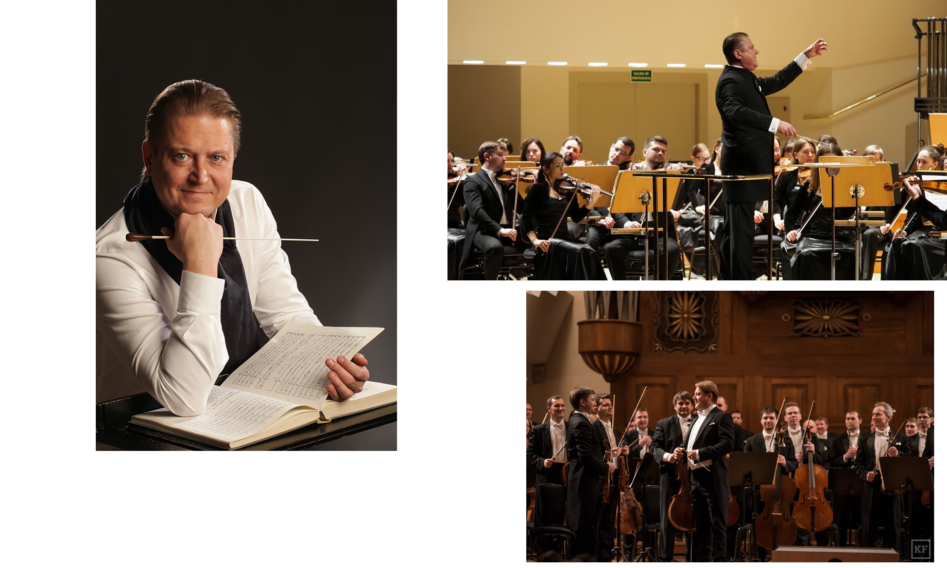

Slide 13
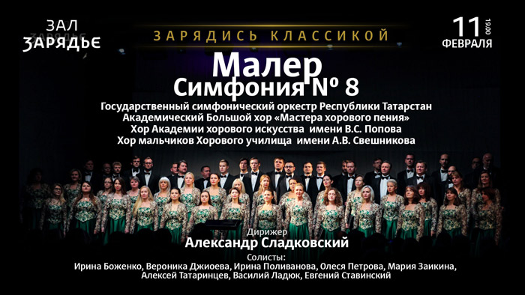

Slide 15
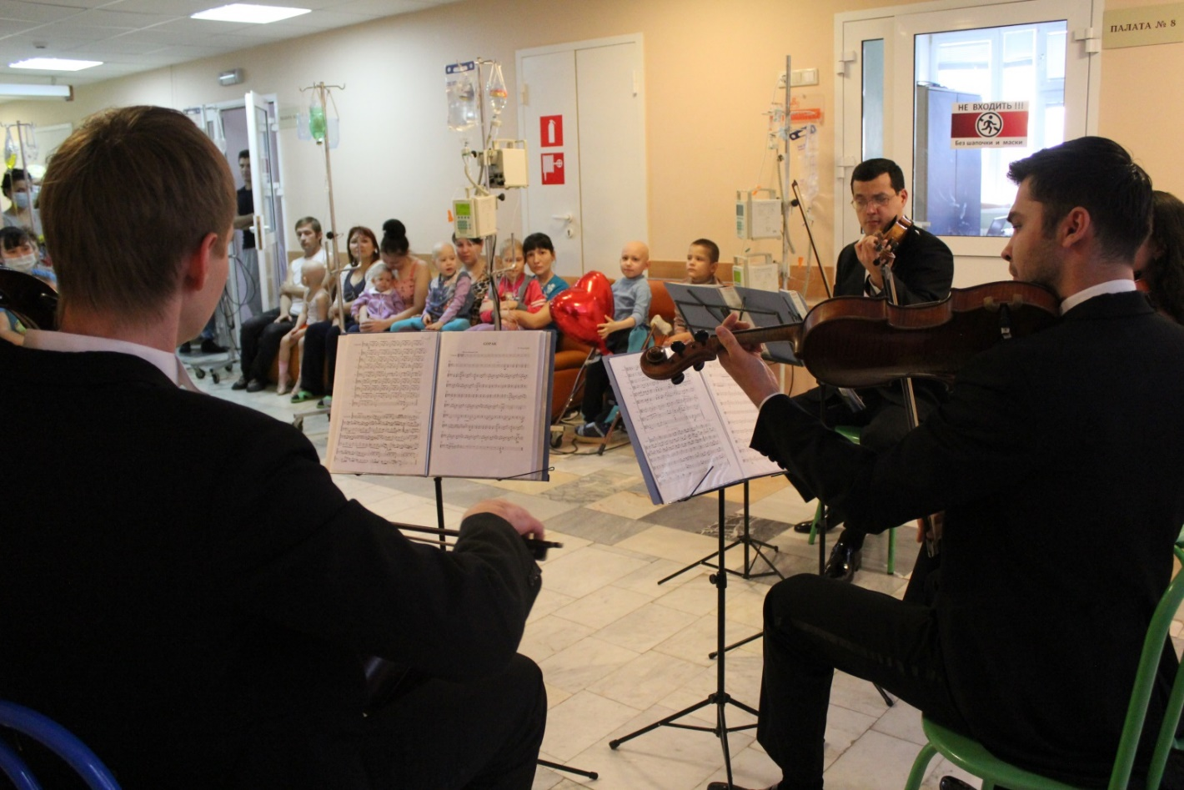

Slide 16
